Slide 1
Dimanche 5 Mai 2024
Paroisse St Michel Shanghai

Slide 2
Entrée : Souffle Imprévisible 1/3
1 - Souffle imprévisible, Esprit de Dieu, Vent qui fait revivre, Esprit de Dieu, Souffle de tempête, Esprit de Dieu, Ouvre nos fenêtres, Esprit de Dieu. Esprit de vérité, brise du Seigneur Esprit de liberté, passe dans nos cœurs ! Esprit de vérité, brise du Seigneur Esprit de liberté, passe dans nos cœurs !

Slide 3
Entrée : Souffle Imprévisible 2/3
2 - Flamme dans le monde, Esprit de Dieu Feu qui chasse l’ombre, Esprit de Dieu Flamme de lumière, Esprit de Dieu Viens dans nos ténèbres, Esprit de Dieu Esprit de vérité, brise du Seigneur Esprit de liberté, passe dans nos cœurs ! Esprit de vérité, brise du Seigneur Esprit de liberté, passe dans nos cœurs !

Slide 4
Entrée : Souffle Imprévisible 3/3
Voix qui nous rassemble Esprit de Dieu Cri d’une espérance Esprit de Dieu Voix qui nous réveille Esprit de Dieu Clame la nouvelle Esprit de Dieu
Esprit de vérité, brise du Seigneur Esprit de liberté, passe dans nos cœurs ! Esprit de vérité, brise du Seigneur Esprit de liberté, passe dans nos cœurs !

Slide 5
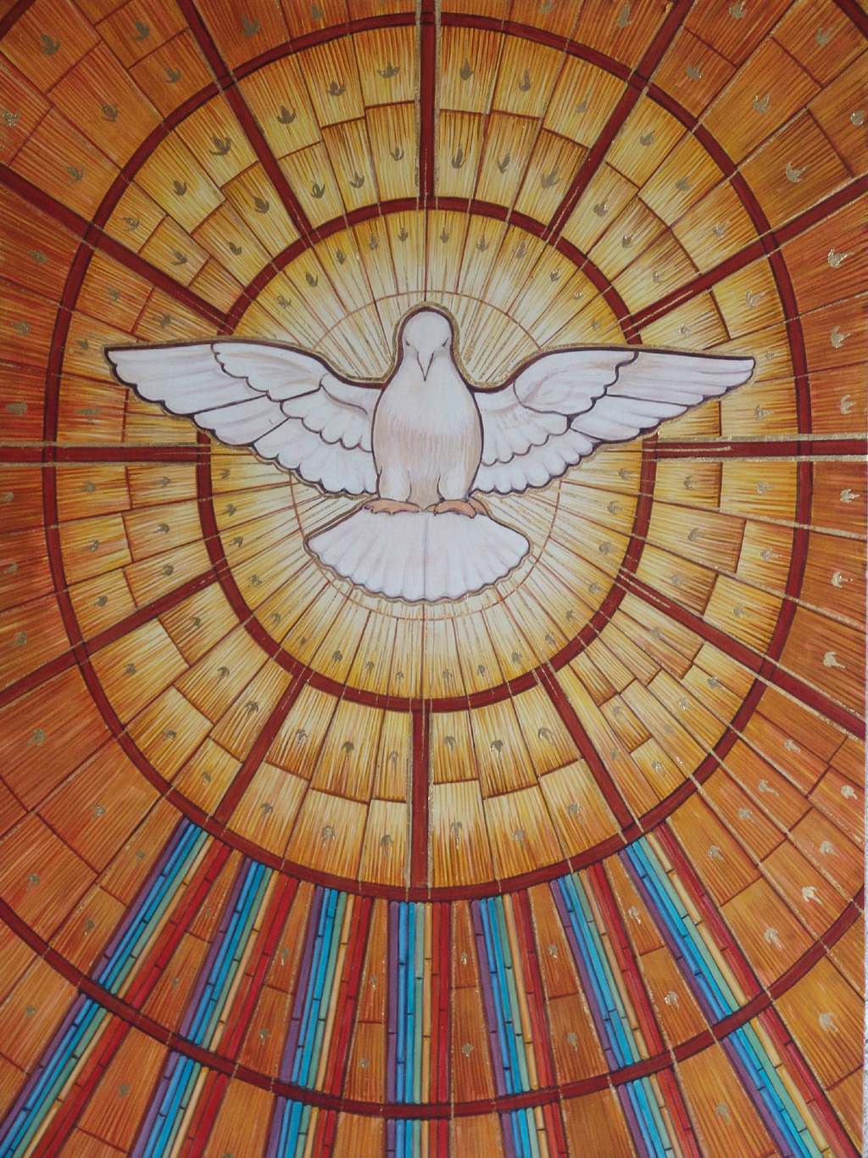

Slide 6
Kyrié: Messe de San Lorenzo
Kyrie eleison (x3)
assemblee : Kyrie eleison (x3)
Christe eleison (x3)
assemblee : Christe eleison (x3)
Kyrie eleison (x3)
assemblee : Kyrie eleison (x3)

Slide 7
Gloria : Messe de St Boniface (1/2)
Gloria in excelsis Deo ! Gloria Deo Domino ! (bis)
Et paix sur la terre aux hommes qu’il aime.
Nous te louons, nous te bénissons,
Nous t’adorons, Nous te glorifions,
Nous te rendons grâce, pour ton immense gloire.
Seigneur Dieu, Roi du ciel,
Dieu le Père tout-puissant. Seigneur, Fils unique, Jésus Christ,
Seigneur Dieu, Agneau de Dieu, le Fils du Père ;
Gloria in excelsis Deo ! Gloria Deo Domino ! (bis)

Slide 8
Gloria : Messe de St Boniface (2/2)
Toi qui enlèves les péchés du monde,
prends pitié de nous ;
Toi qui enlèves les péchés du monde,
reçois notre prière ; Toi qui es assis à la droite du Père,
prends pitié de nous. Car toi seul es saint, toi seul es Seigneur, Toi seul es le Très-Haut Jésus Christ,
avec le Saint-Esprit, dans la gloire de Dieu le Père. Amen!
Gloria in excelsis Deo ! Gloria Deo Domino ! (bis)

Slide 9
Première lecture: « Même sur les nations païennes, le don de l’Esprit Saint avait été répandu ». Livre des Actes des Apôtres (Ac 10, 25-26.34-35.44-48)
Psaume (Ps 97 (98), 1, 2-3ab, 3cd-4)
R/ Le Seigneur a fait connaître sa victoire et révélé sa justice aux nations.
Deuxième lecture : « Dieu est amour » (1 Jn 4, 7-10)

Slide 10
LITURGIE DE LA PAROLE
Alleluia
Si quelqu’un m’aime, il gardera ma parole, dit le Seigneur ; mon Père l’aimera, et nous viendrons vers lui. Alleluia
Évangile :
« Il n’y a pas de plus grand amour que de donner sa vie pour ceux qu’on aime » (Jn 15, 9-17)

Slide 12
Credo
Je crois en Dieu, le Père tout-puissant, créateur du ciel et de la terre ; et en Jésus-Christ, son Fils unique, notre Seigneur, qui a été conçu du Saint-Esprit, est né de la Vierge Marie, a souffert sous Ponce Pilate, a été crucifié, est mort et a été enseveli, est descendu aux enfers, le troisième jour est ressuscité des morts, est monté aux cieux, est assis à la droite de Dieu le Père tout-puissant, d’où il viendra juger les vivants et les morts.
Je crois en l’Esprit-Saint, à la sainte Église catholique, à la communion des saints, à la rémission des péchés, à la résurrection de la chair, à la vie éternelle. Amen.

Slide 13
Prière universelle :
O Christ, ressuscité,
exauce-nous !

Slide 14
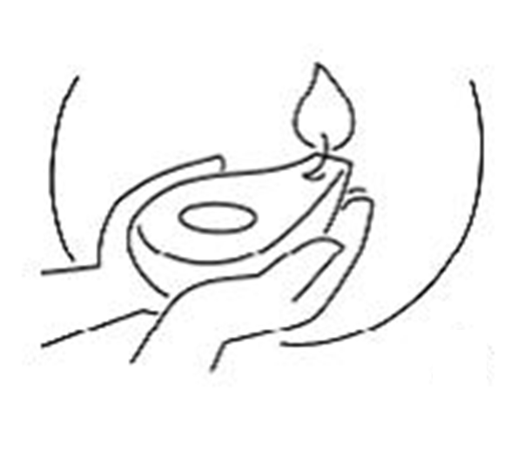
Offertoire
L’Hymne des Cherubins
instrumental

Slide 16
Sanctus : Messe de San Lorenzo
Sanctus, Sanctus, Dominus,
Sanctus, Sanctus Dominus,
Deus sabaoth ! (x2) Pleni sunt coeli et terra, Gloria tua.
Hosanna, Hosanna, in excelsis ! (x2) Benedictus qui venit in nomine Domini.
Hosanna, Hosanna, in excelsis ! (x2)

Slide 17
Notre Père qui es aux cieux,
Que ton Nom soit sanctifié,
Que ton règne vienne;
Que ta volonté soit faite, sur la terre comme au ciel.
Donne-nous aujourd’hui, notre pain de ce jour,
Pardonne-nous nos offenses, comme nous pardonnons aussi à ceux qui nous ont offensés.
Ne nous laisse pas, entrer en tentation,
mais Délivre-nous du mal.
Car c’est a toi, qu’appartiennent, le règne,
la puissance et la gloi-re,
Pour les siècles des siècles. Amen!

Slide 18
Agneau de Dieu: Messe de San Lorenzo
Agnus Dei qui tolis peccata mundi miserere nobis, miserere nobis.
Agnus Dei qui tolis peccata mundi miserere nobis, miserere nobis.
Agnus Dei qui tolis peccata mundi dona nobis pacem, dona nobis pacem.

Slide 20
Communion: Prenez et mangez (1/6)
Prenez et mangez
Ceci est mon corps
Prenez et buvez
Voici mon sang !
Ouvrez vos cœurs !
Vous ne serez plus jamais seuls :
Je vous donne ma vie.

Slide 21
Communion: Prenez et mangez (2/6)
1- Demeurez en moi
Comme je demeure en vous
Qui demeure en mon amour
Celui-là portera du fruit
Comme Dieu, mon Père
Ainsi je vous ai aimés
Gardez mes paroles
Vous recevrez ma joie

Slide 22
Communion: Prenez et mangez (3/6)
Prenez et mangez
Ceci est mon corps
Prenez et buvez
Voici mon sang !
Ouvrez vos cœurs !
Vous ne serez plus jamais seuls :
Je vous donne ma vie.

Slide 23
Communion: Prenez et mangez (4/6)
2- Je vous ai choisis
Pour que vous portiez du fruit
Gardez mon commandement
Et vous demeurerez en moi
Comme je vous aime
Aimez-vous d’un seul Esprit
Je vous donne ma vie :
Vous êtes mes amis !

Slide 24
Communion: Prenez et mangez (5/6)
Prenez et mangez
Ceci est mon corps
Prenez et buvez
Voici mon sang !
Ouvrez vos cœurs !
Vous ne serez plus jamais seuls :
Je vous donne ma vie.

Slide 25
Communion: Prenez et mangez (6/6)
3- Je vous enverrai
L’Esprit Saint le Paraclet.
Il vous conduira au Père
Et fera de vous des témoins
Cherchez, vous trouverez
Demandez, vous obtiendrez
Afin que le Père soit glorifié en vous!

Slide 27
Sortie: La première en chemin (1/3)
La première en chemin, Marie tu nous entraîne
A risquer notre « oui », aux imprévus de Dieu
Et voici qu'est semé en l'argile incertaine
De notre humanité, Jésus-Christ, Fils de Dieu.
Marche avec nous Marie
Sur les chemins de foi
Ils sont chemins vers Dieu (bis)

Slide 28
Sortie: La première en chemin (2/3)
La première en chemin, Joyeuse tu t'élances
Prophète de celui qui a pris corps en toi,
La parole a surgi, tu es sa résonnance
Et tu franchis des monts pour en porter la voix.
Marche avec nous Marie
Sur les chemins de foi
Ils sont chemins vers Dieu (bis)

Slide 29
Sortie: La première en chemin (3/3)
La première en chemin, avec l'Eglise en marche
Dès les commencements, tu appelles l'Esprit
En ce monde, aujourd'hui, assure notre marche Que grandisse le corps de ton Fils, Jésus-Christ.
Marche avec nous Marie
Sur les chemins de foi
Ils sont chemins vers Dieu (bis)

Slide 30
Bon dimanche à tous !
Paroisse St Michel

